Slide 1
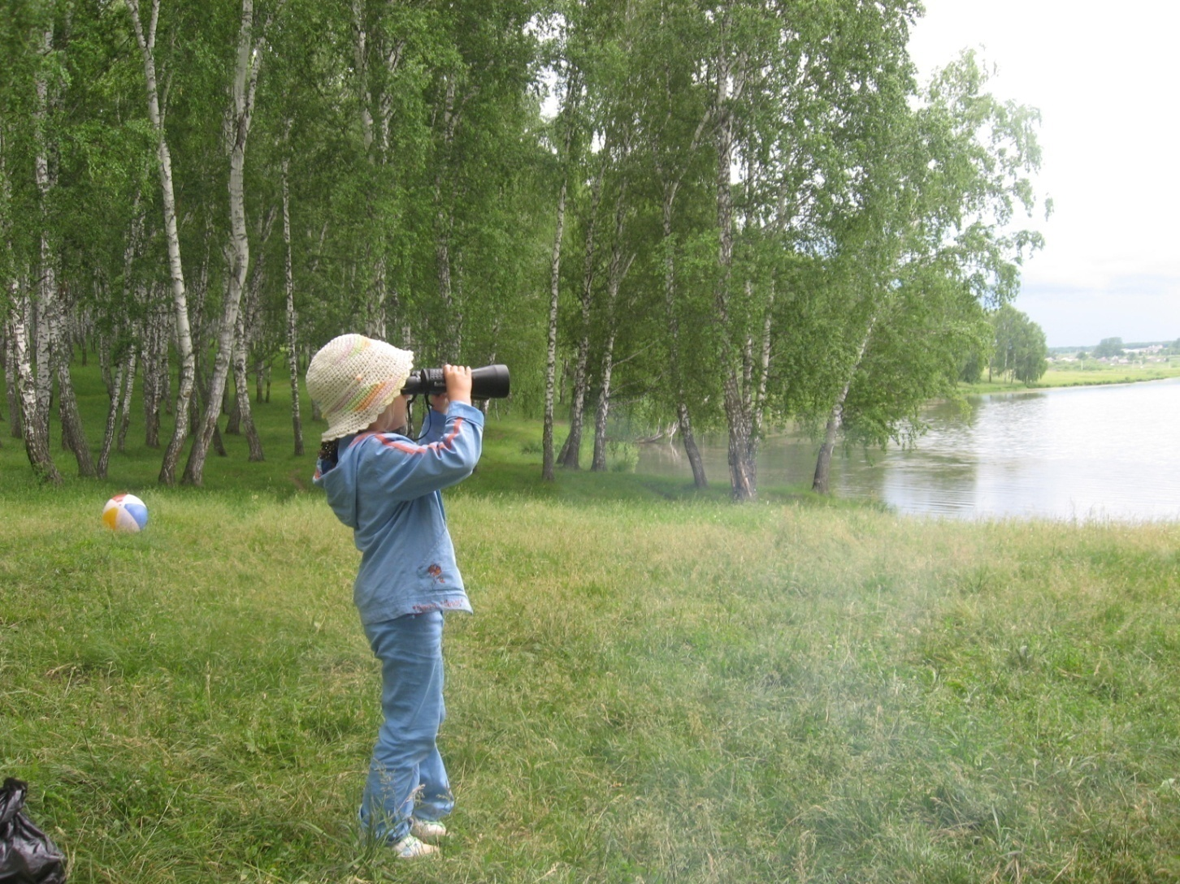
«Почему люди любят путешествовать?»
Прудниковой Виолетты.

Slide 2
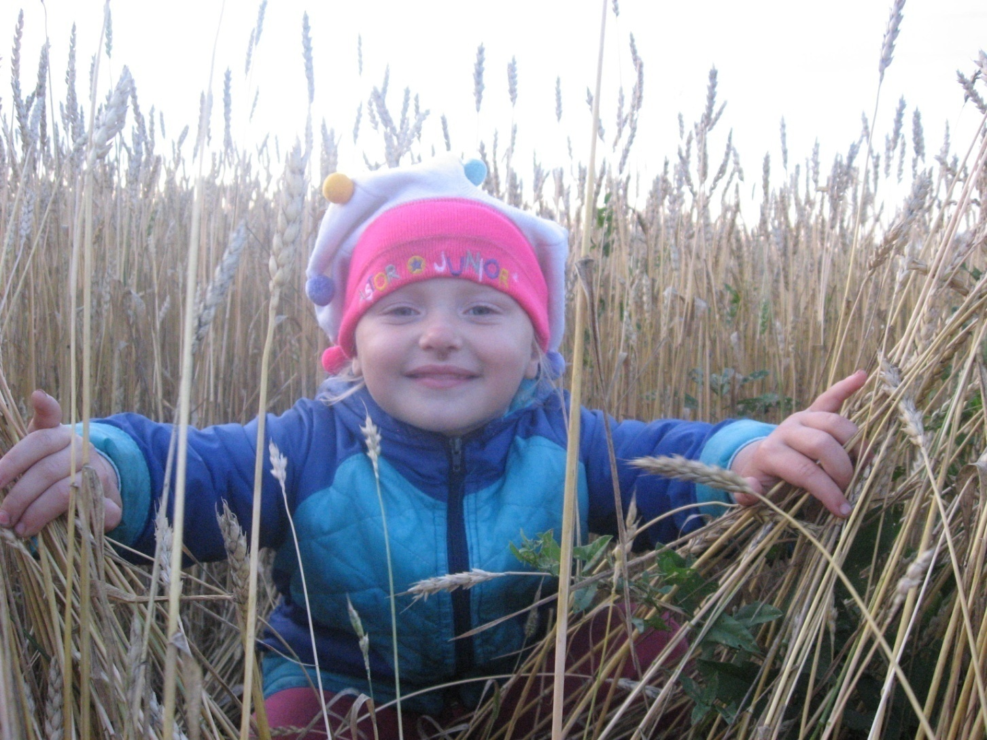
Объект исследования – обучающиеся 5-11 классов.
Предмет исследования – предпочтения людей в путешествиях.
Цель исследования – выяснить, почему же люди любят путешествовать.

Slide 3
Задачи исследования:
Познакомиться в литературных изданиях о великих путешественниках прошлых лет.
Найти в Интернете сведения о современных путешественниках.
Получить консультацию у школьного психолога по волнующему вопросу.
Провести анкетирование среди обучающихся 5-11 классов нашей школы.
Рассказать о моих путешествиях.

Slide 4
Гипотеза: «Лучше один раз увидеть, чем сто раз услышать»

Slide 5
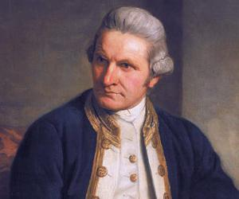
«Великие путешественники прошлых лет»
Джеймс Кук

Slide 6
Христофор Колумб

Slide 7
Васко да Гама

Slide 8
Афанасий Никитин

Slide 9
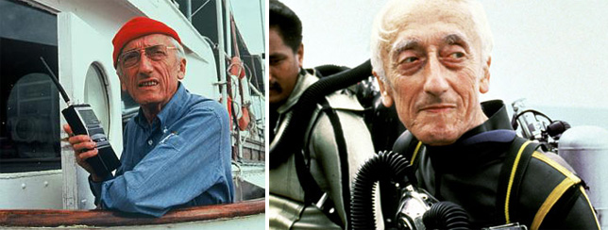
Самые знаменитые путешественники современности.
Жак-Ив Кусто́

Slide 10
Тур Хейердал

Slide 11
Юрий Сенкевич

Slide 12
Николай Дроздов

Slide 13
Фёдор Конюхов

Slide 14
Эбби Сандерленд

Slide 15
Джейсон Льюис

Slide 16
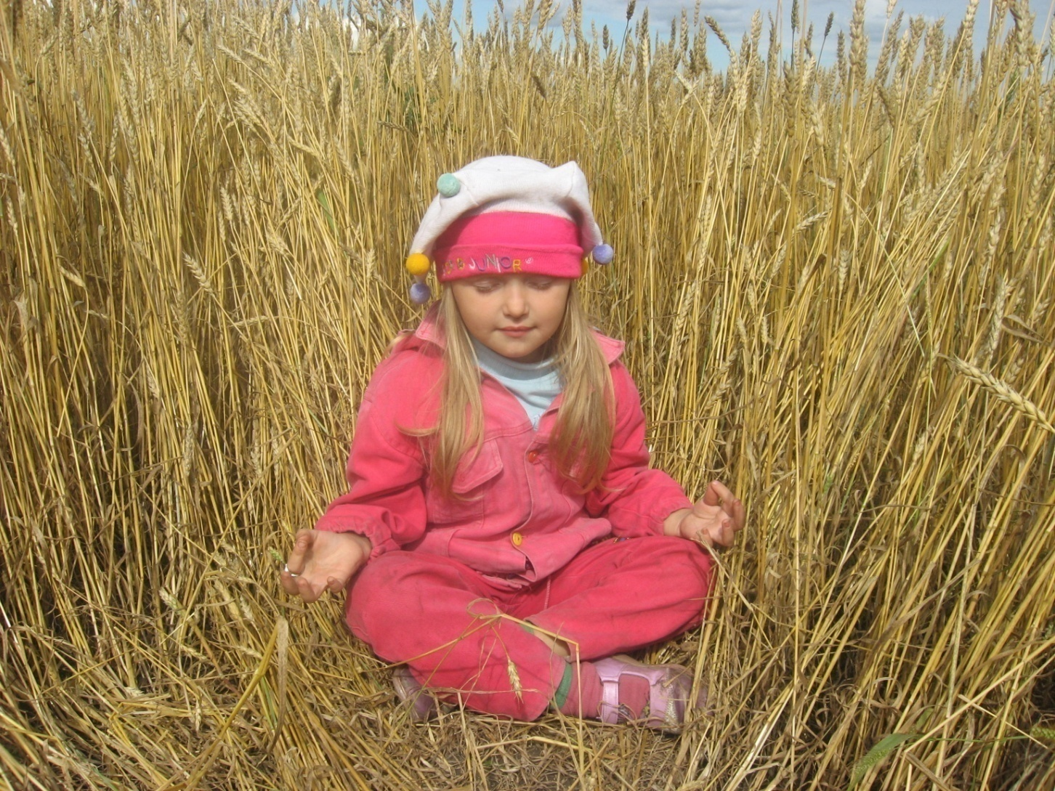
Психологический эффект путешествия.

Slide 17
Анкетирование.
Среди обучающихся нашей школы 5-11 классы мы повели анкетирование.
Анкетирование было добровольным и анонимным. В анкете были такие вопросы:
1.Путешествуете ли вы?
Если да, то где побывали?
2.Хотели бы вы путешествовать?
Какие места хотели бы посетить?
Результаты:
В опросе приняло участие:35 обучающихся.
Путешествуют:22
Побывали: часто встречается город Новосибирск, город Черепаново ,город Бердск, Алтай, в Москве (2), в Санкт- Петербурге(3),Тюмень(1),Крым(1),Самара(1),Краснодар(1).
Хотели бы путешествовать:31 обучающийся.

Slide 18
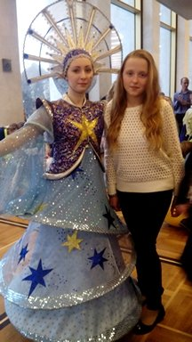
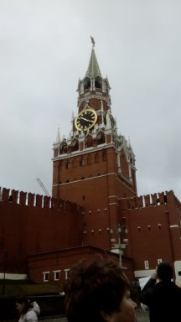
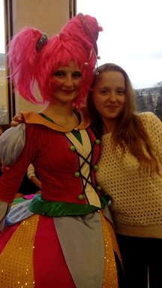
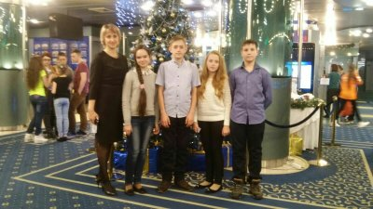
Москва.

Slide 20
Спасибо за внимание!

